Slide 1
El estado español
Constitución de 1978

Slide 3
características
Estado democrático
Estado social
Estado de derecho

Slide 4
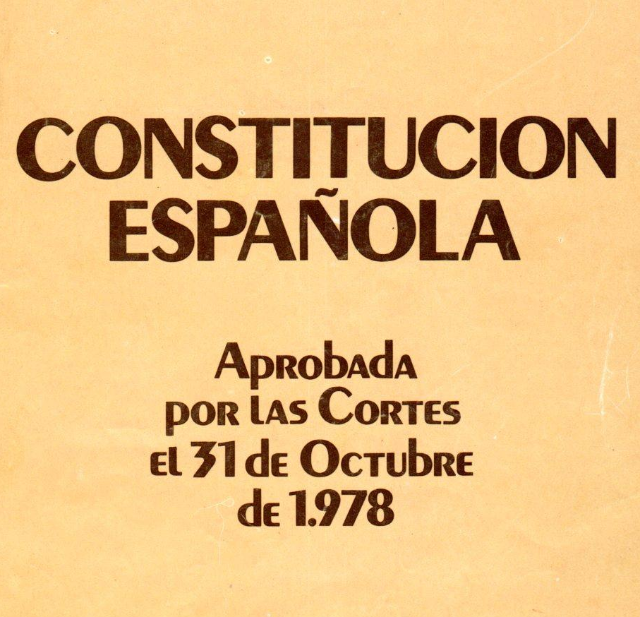
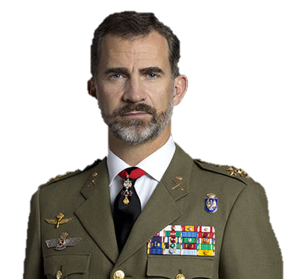
Constitución española de 1978
Monarquía parlamentaria
Jefe del Estado
representativa
moderadora
Felipe VI

Slide 5
Los poderes del estado
Poder legislativo
Poder ejecutivo
Poder judicial
Aprobar las leyes y hacer que se cumplan

